Slide 1
Русский
язык
3 класс
.

Slide 2
ТЕМА УРОКА:
«Изменение имен
СУЩЕСТВИТЕЛЬНЫХ по числам»

Slide 3
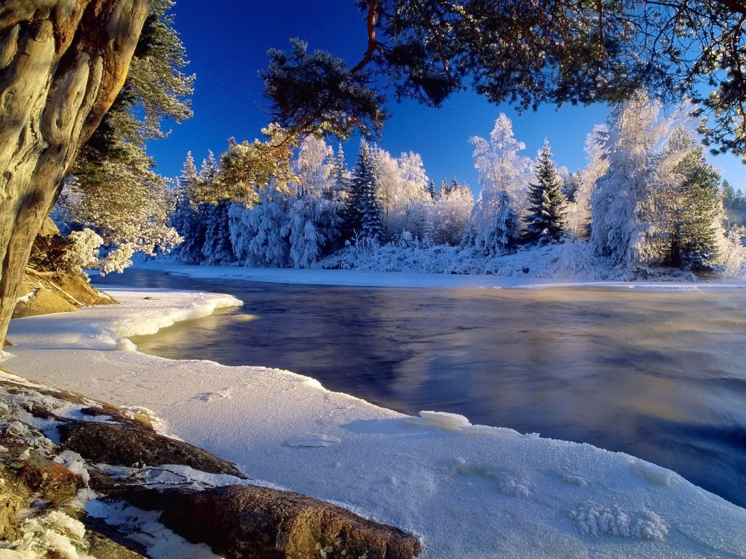

Slide 4
Игра «Ассоциации»
Снег, лыжи, коньки, снежки, снеговик, горка, мороз, лед, коньки, санки, каток, хоккей и т.д.

Slide 5
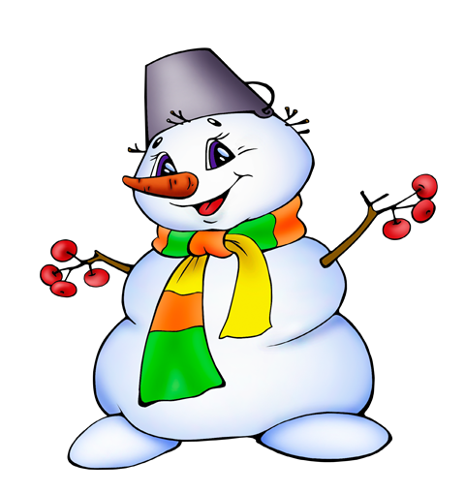

Slide 6
Чистописание
Вв Вв ВВвв
ВВВввв
Привет, здравствуйте, до свидания

Slide 7
Пословица
Вежливость открывает все двери.

Slide 8
Слова снеговика
снег, мороз, снежинки, санки, солнце, варежки, оттепель, коньки, метель, сосульки

Slide 9
ед. ч мн.ч.
снег
мороз
солнце
метель
оттепель
снежки
варежки
коньки
сосульки
санки

Slide 10
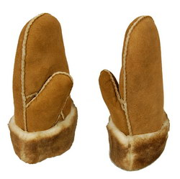

Slide 12
Поставьте имена существительные в форму множественного числа.
Мёд, молоко, лень, соль, молодёжь, железо, золото, ловкость, трусость.

Slide 13
Поставьте имена существительные в форму единственного числа.
Сутки, брюки, грабли, ножницы, каникулы, санки, щипцы, шахматы, сливки.

Slide 14
Употребляются только в форме множественного числа
салазки
санки
сутки
ножницы
брюки
очки

Slide 15
Употребляются только в форме единственного числа
мёд
молоко
творог
соль
щавель

Slide 16
Домашнее задание
Упражнение 30, с. 21

Slide 17
!
?

Slide 18
Молодцы!

